Slide 1

2013 წლიდან დღემდე ჩატარებულმა კვლევებმა დაადასტურა, რომ მთავრობის გადაწყვეტილება, გაეზარდა ჯანდაცვის ბიუჯეტი და “მიზნობრივი” სისტემიდან გადასულიყო “საყოველთაო ჯანდაცვაზე”, სწორი გადაწყვეტილება იყო, რომელიც შედეგიანად ხორციელდება

Slide 2

რა შეიცვალა: მოსახლეობისათვის გაიზარდა მთლიანად და განსაკუთრებით საზოგადოების უღარიბესი ნაწილის ფინანსური დაცულობა გაორმაგდა ჯანდაცვის სერვისებზე ხელმისაწვდომობა
25%-ით შემცირდა ჯიბიდან გადახდები მოსახლეობის კმაყოფილება საყოველთაო ჯანდაცვის პროგრამით 96%-ზე მეტია
თუმცა, ამავე დროს:
გაიზარდა მოსახლეობის დანახარჯები ამბულატორიულ მედიკამენტებზე

Slide 3

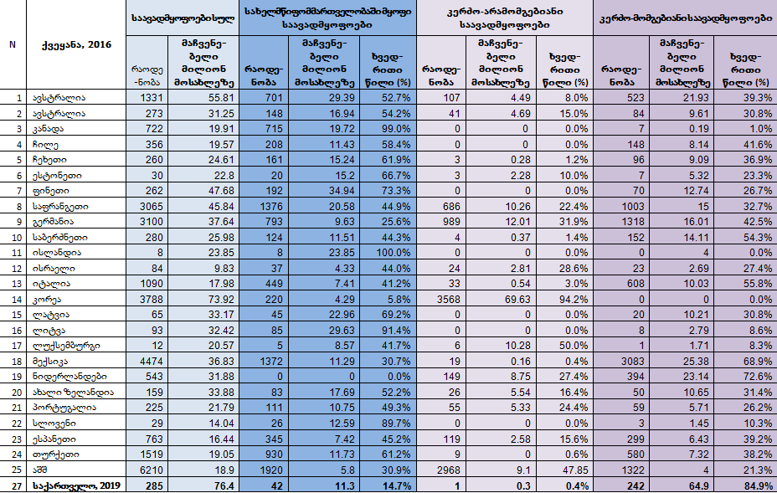
სამედიცინო სერვისების მომწოდებლებისათვის (კლინიკებისათვის):
რაოდენობრივად- კლინიკების რიცხვით მოსახლეობის რაოდენობაზე საქართველო პირველ ადგილს იკავებს მსოფლიოში!
წყარო: https://stats.oecd.org/Index.aspx?DataSetCode=HEALTH_REAC&_ga=2.206671315.1541496006.1547541871-1020484715.1462264911; SRAMA

Slide 4

თუმცა, სტაციონარული საწოლების რაოდენობით საშუალო ევროპული მაჩვენებელი გვაქვს
თვისობრივად- კლინიკების 85% კერძო-მომგებიანი ინსტიტუციებია
(მსგავსი ან თუნდაც მიახლოებული პარიტეტი არცერთ ქვეყანაში არ არის)
მათი შემოსავლების 2/3-ს სახელმწიფო პროგრამებიდან გადახდილი თანხები შეადგენს

Slide 5
სახელმწიფოსთვის:
“მზარდი ხარჯები” გლობალურად ახასიათებს ჯანდაცვას, რადგან თავისი ბუნებით ეს “მიწოდებით (და არა მოთხოვნით)მართული” (Supply Driven) სფეროა, ხოლო ჩვენს რეალობაში ამ მოცემულობას მნიშვნელოვნად აძლიერებს ზემოთ აღნიშნული პარიტეტი კერძო-მომგებიანი კლინიკების უპრეცედენტო დომინირებით და საკუთრივ კლინიკების სიჭარბით.
სულ უფრო რთული ხდება გაზრდილი შემთხვევების
(14 მილიონი ექიმთან ვიზიტი წელიწადში) სრულყოფილი მონიტორინგი და მზარდი ხარჯების შეკავება.

Slide 6

ამ მოცემულობების გათვალისწინებით იკვეთება შემდეგი სტატუსი:
აუცილებელია რეფორმების ახალი სისტემური გატარება, რომელიც მოიცავს როგორც პროგრამების მართვას, ასევე სამედიცინო სერვისების მომწოდებლებისთვის ახალი სტანდარტების დაწესებას, სხვანაირად ხარჯების ესკალაცია მოიმატებს და მალე (უახლოეს 1-2 წელიწადში) სისტემა დეფოლტის წინაშე აღმოჩნდება.

Slide 7

გასატარებელი რეფორმები
სამედიცინო ხარისხის კონტროლის სისტემის დანერგვა
ჰოსპიტალური სერვისების მოწოდების საჭიროების შეფასება
კლინიკური აუდიტის სისტემის შემუშავება/დანერგვა
“მოქალაქეთა პორტალის” გაუმჯობესება
განფასების ახალ სისტემაზე (DRG) გადასვლა
“ელექტრონული ჯანდაცვის” სრული სიმძლავრით ამოქმედება
პირველადი ჯანდაცვის რეფორმა
სოციალური მომსახურების სააგენტოს სტრატეგიული რეორგანიზაცია
სელექტიური კონტრაქტირება *
ამბულატორიულ მედიკამენტებზე მოსახლეობის მიწვდომადობის გაზრდა
უწყვეტი სამედიცინო განათლების სისტემის აღდგენა/გაუმჯობესება
სამედიცინო დაწესებულებების ფინანსური მონიტორინგის “ინტეგრირებული ინსტიტუციის” შექმნა
* სელექტიური კონტრაქტირების სწორი განხორციელება შეუძლებელი იქნება “ეტალონური კლინიკების” გარეშე.

Slide 8
არსებული მდგომარეობის მოკლე SWOT ანალიზი
ძლიერი მხარეები | სუსტი მხარეები
-დიდი გამოცდილების ინსტიტუცია რეგიონული სამსახურებით -სახელმწიფო შესყიდვების/ტენდერების ჩატარების გამოცდილება -ერთიანი შემსყიდველი -კომპლექსური IT სისტემა და მონაცემთა ბაზები -მოტივირებული აღმასრულებელი გუნდი | -ორგანიზაციული სტრატეგიის გაუმჯობესების საჭიროება -სამინისტროსა და სოციალური მომსახურების სააგენტოს პასუხისმგებლობის და როლების გამიჯვნის საჭიროება -ფრაგმენტირებული სტრუქტურა -კადრების მაღალი დენადობა -IT აღჭურვილობის განახლების საჭიროება
შესაძლებლობები | საფრთხეები
-ჯანდაცვის ბაზრის გაუმჯობესებული რეგულირება -პირველადი ჯანდაცვის ხარისხის გაძლიერება, შედეგად არასაჭირო ჰოსპიტალიზაციების თავიდან აცილება -ჰოსპიტალური სექტორის ოპტიმიზაცია -მოსარგებლეთა და სამედიცინო პერსონალის ცნობიერების/კვალიფიკაციის ამაღლება | -სამედიცინო სერვისებზე და მედიკამენტებზე ფასების ზრდა -სამედიცინო ბაზარზე ადვილად მოხვედრის შესაძლებლობა -რეფორმებზე რეზისტენტობა კლინიკების * მხრიდან ეს “რეზისტენტობა” განსაკუთრებით ინტენსიური იქნება და რეფორმას ძლიერი პოლიტიკური მხარდაჭერა დაჭირდება გამომდინარე არსებული დიდი “ვერტიკალური და ჰორიზონტალური ინტეგრაციიდან”.

Slide 9

მადლობა ყურადღებისთვის

